Slide 1

Predikciók a simpson család részeiből
Készítette: Tari Levente

Slide 2
Adatok
Adatokat a https://data.world/data-society/the-simpsons-by-the-data oldalról töltöttem le. Ahonnét a script_line-t használtam fel egyedül.
Ez a több mint 500 rész szövegét tartalmazza, így hely és idő takarékossági okokból egy részét kitöröltem.

Slide 3
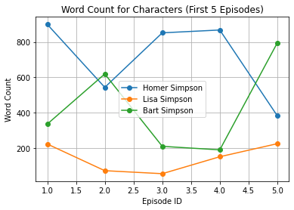

Szószám predikció
Először arra voltam kíváncsi, hogy megjósolható-e körülbelül az, hogy mennyi lesz egy karakter elmondott szava egy epizódban a korábbi részek alapján. Itt az első 4 rész alapján próbáltam prediktálni az 5. részt. Ez lett az eredmény:
A tényleges érték pedig:
Homer: 382
Bart: 795
Lisa: 224

Slide 4
A kívánt eredményt lineáris regresszióval értem el.
Mivel 3 főszereplőről van szó, így teljesen változó időt töltenek 1-1 részben a képernyőn, attól függően, hogy miről szól egy rész. Emiatt, ennek a segítségével képesek lehetünk egy határozott predikciót adni.

Slide 5
Karakter predikció szöveg alapján
Multinomial Naive Bayes:
A feladatot többéleképpen közelítettem meg, de végül a Multinomial Naive Bayes alkalmazása mellett döntöttem.
A Multinomial Naive Bayes kifejezetten diszkrét adatokra van optimalizálva, mint például a szöveges dokumentumok, ahol az érdeklődés a szavak előfordulására és gyakoriságára irányul. A modell feltételezi, hogy minden dokumentum szövege egy "zsák" (bag) szavakból áll, és csak a szavak előfordulását veszi figyelembe, nem pedig a szavak sorrendjét.
A Multinomial Naive Bayes algoritmus szavak vagy egyéb jellemzők előfordulásának valószínűségét számolja ki az egyes osztályokban, majd a Bayesi tételeket használva döntést hoz a dokumentum osztályozásáról. A modellek képzése és tesztelése során az algoritmus a tanítóadatokon kiszámolja a szükséges valószínűségeket, majd a tesztadatokon ezeket alkalmazza az osztályozásra.

Slide 6
A kódban a szöveget először tokenizáltuk a CountVectorizer segítségével, így képesek voltunk megszámolni, hogy melyik token hányszor fordul elő, tehát ez egy előfeldolgozó lépés volt.
Ahogy korábban említettem a Multinomial Naiv Bayes tétel a szavak előfordulását figyeli, tehát a CountVectorizerrel alkalmazva elérjük a kívánt működést.
A pontossága nem a legpontosabb, de erre az a magyarázat, hogy több mint 100000 sor szöveget tartalmaz az adatom és elég sok a hasonlóság. Tehát olyan embert ad vissza, aki mond hasonlót, csak éppen nem mindig azt, aki éppen a leghasonlóbb mondatot mondja.
De így is ¼ pontossággal eltalálja.

Slide 7
Példa
„ho ho ho”
Szöveg: ho ho thats where you are wrong friend
„don’t remind me of that gorilla”
Szöveg: look at those funny little whiskers oooo that reminds me its big gorilla week on million dollar movie cmon boy
„call an ambulance”
Szöveg: hey yeah who are you i saw you chasing barts ambulance

Slide 8
Összefoglalás
A pythonban a szövegfeldolgozás nagyon fejlett, rengeteg NLP(Natural Language Processing) módszer van. Tehát szerintem kilehet jelenteni, hogy ha valaki text-/webmininggal szeretne foglalkozni, akkor pythonban próbálja meg.
Ha sikerül pontosabbra elkészíteni a programot, akkor a hosszabb szövegek lényegét könnyen kivehetjük 1-1 ilyen megalkotásával.

Slide 9
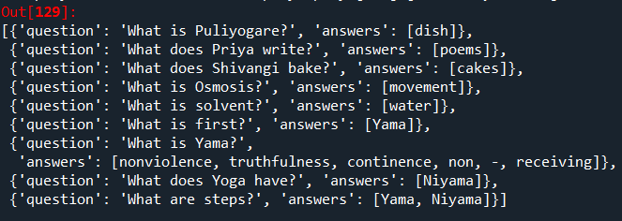
Kis érdekesség: Spacy
A spacy segítségével jól fellehet dolgozni a szövegeket. Készítettem egy kezdetleges kérdés-válasz generátort, ami csak „What is” kérdéseket képes generálni.
„Puliyogare is a South Indian dish made of rice and tamarind.”
„Priya writes poems. Shivangi bakes cakes. Sachin sings in the orchestra.”
Ez a 2 első mondat a példaszövegből, és itt a kimenet:

Slide 10
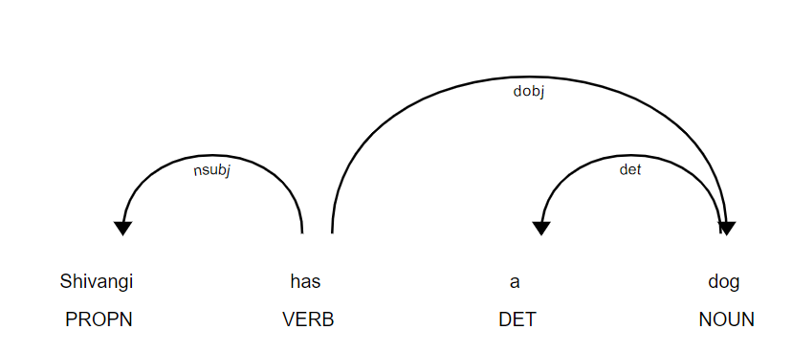
A spacynél megkell említeni, hogy képes mondatokat is elemezni:
Ezek teljesen bevannak építve, ehhez csupán pár dolog szükséges:
nlp = spacy.load('en_core_web_lg’) -> doc = nlp(text) ->
html = displacy.render(doc, style='dep', page=True) A kép, amit fent látunk a html változóba elmentett HTML kód eredménye.

Slide 11
Köszönöm a figyelmet!

